Slide 4
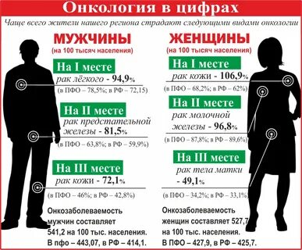

Slide 10
Благодарим за внимание!
Берегите себя и
будьте здоровы!

